Slide 1
تحلیل پیشرفته شبکه های مالی و سامانه های مدیریت تقلب
دکتر جلال الدین نصیری

Slide 2
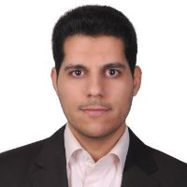
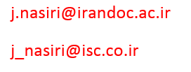
درباره من
جلال الدین نصیری
دکتری مهندسی کامپیوتر از دانشگاه تربیت مدرس
گرایش هوش مصنوعی
رییس گروه سامانه های مدیریت تقلب شرکت خدمات انفورماتیک
عضو هیات علمی پژوهشگاه علوم و فناوری اطلاعات ایران ( ایرانداک)
مشاور مدیرعامل شرکت خدمات انفورماتیک کیش
مدیر آزمایشگاه متن کاوی و یادگیری ماشین

Slide 3
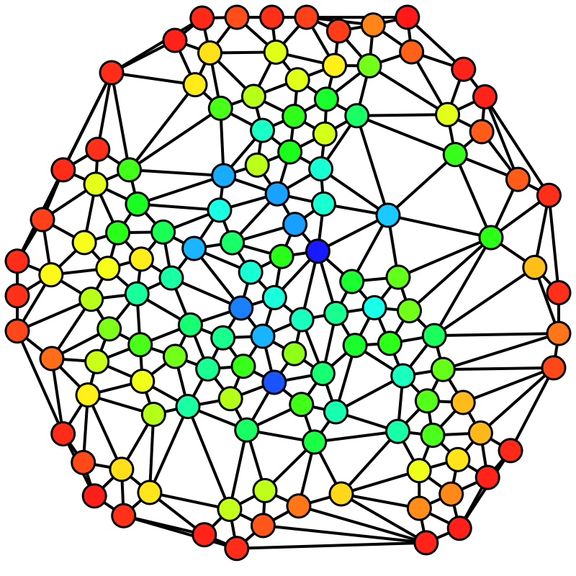
شبکه های مالی چیست؟
تعریف:
از گره‌هایی (که عموماً فردی یا سازمانی هستند) تشکیل شده‌است که توسط یک یا چند نوع خاص از وابستگی ( در اینجا تبادلات مالی) به هم متصل می باشند.
هر شبکه مالی پیچیده بوسیله مجموعه ای از گره (node) و یال (edge) معرفی می گردد.
دانش ساختاری بسیار مفیدی در یک شبکه مالی وجود دارد.

Slide 4
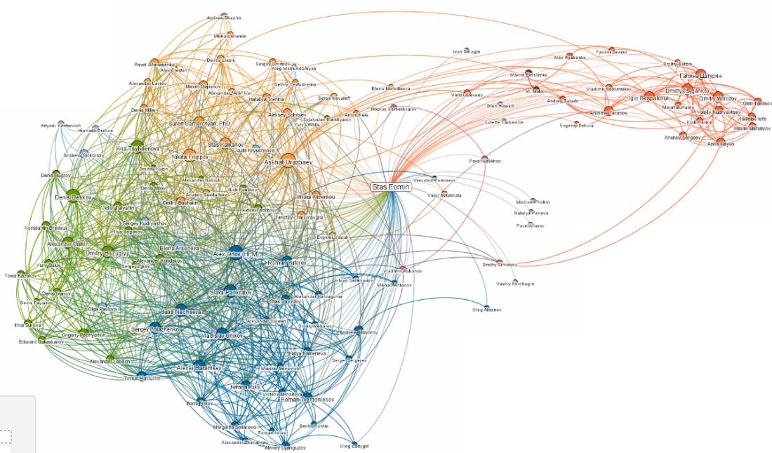
نمونه بسیار ساده!
شماره مشتری اول | شماره مشتری دوم | مبلغ واریزی
1 | 2 | 30
1 | 3 | 5
2 | 3 | 22
2 | 4 | 2
4 | 3 | 37
30
1
2
22
5
2
3
4
37

Slide 5




آیا در بانکهای ما شبکه های مالی وجود دارد؟
سامانه های بین بانکی:
شبکه مالی شتاب
شبکه مالی شاپرک
شبکه مالی پایا، ساتنا و چکاوک
.....
سامانه های درون بانکی:
شبکه مالی بانکداری متمرکز(کربنکینگ)
شبکه مالی موبایل بانک؛ اینترنت بانک
شبکه مالی سیستم کارت
.....

Slide 6
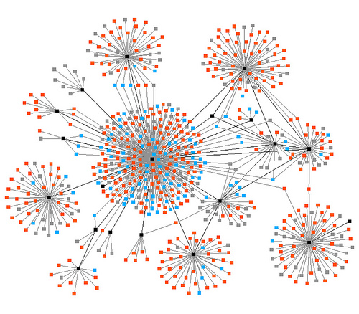
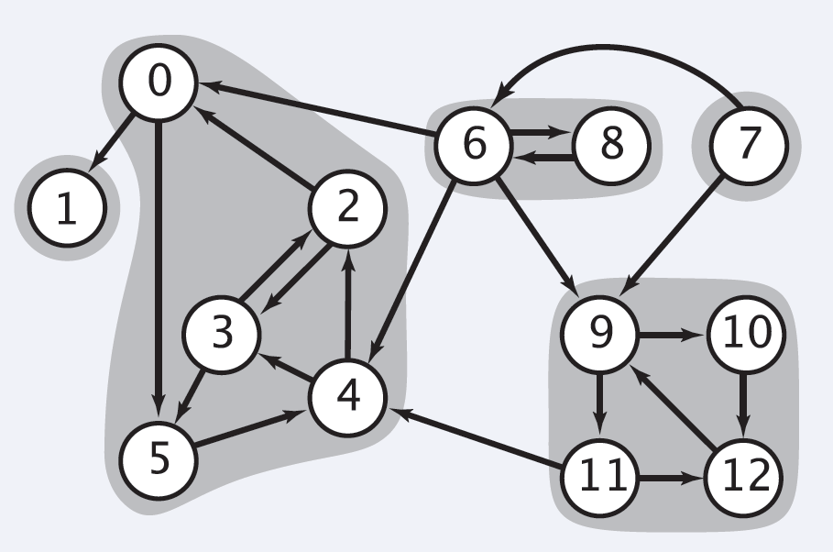
چند کاربرد تحلیل شبکه های مالی(1)
مشتریان تاثیر گذار در شبکه مالی چه افرادی هستند؟
قدرت جریان سازی در چه مشتریانی دارند؟ ( شایعه ورشکستگی، سهام بانک ...)
مشتریان که به صورت قوی همبند هستند چه افرادی هستند؟
Strongly Connected Component
کاربرد : ذینفع واحد، اعتبارسنجی و تشخیص تقلب

Slide 7
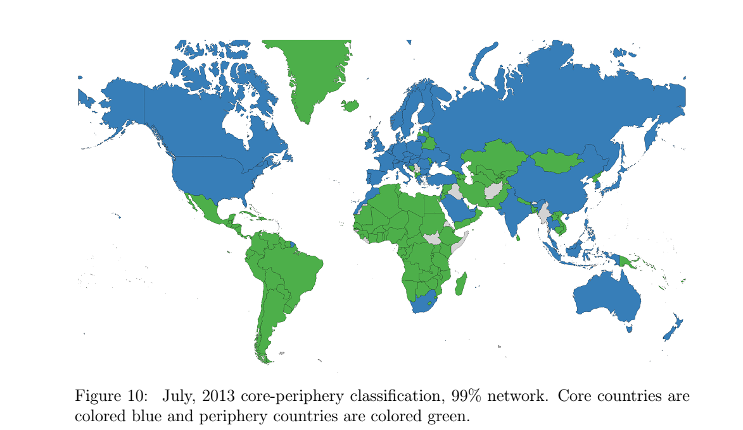
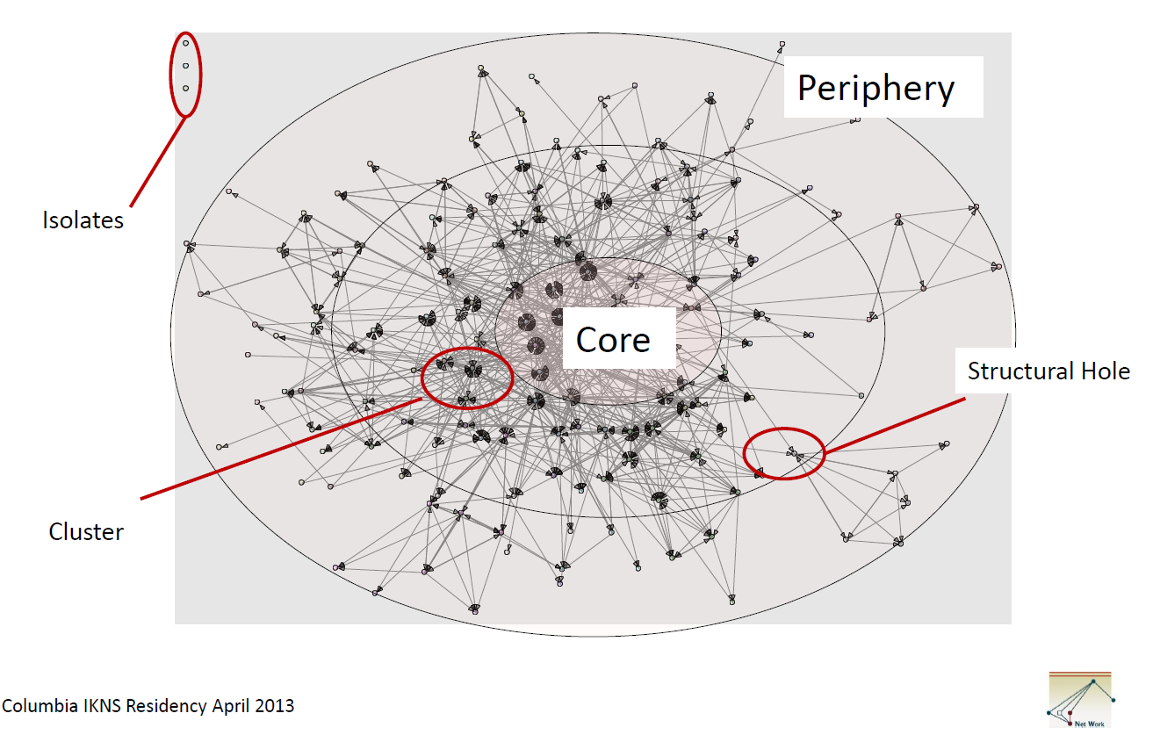
چند کاربرد تحلیل شبکه های مالی(2)
پارامترهای ارزیابی شبکه مالی؟
چگالی کل شبکه
درجه ورودی گره
درجه خروجی گره
فاصله بین گره ها
مرکزیت سنجی
00000

Slide 8
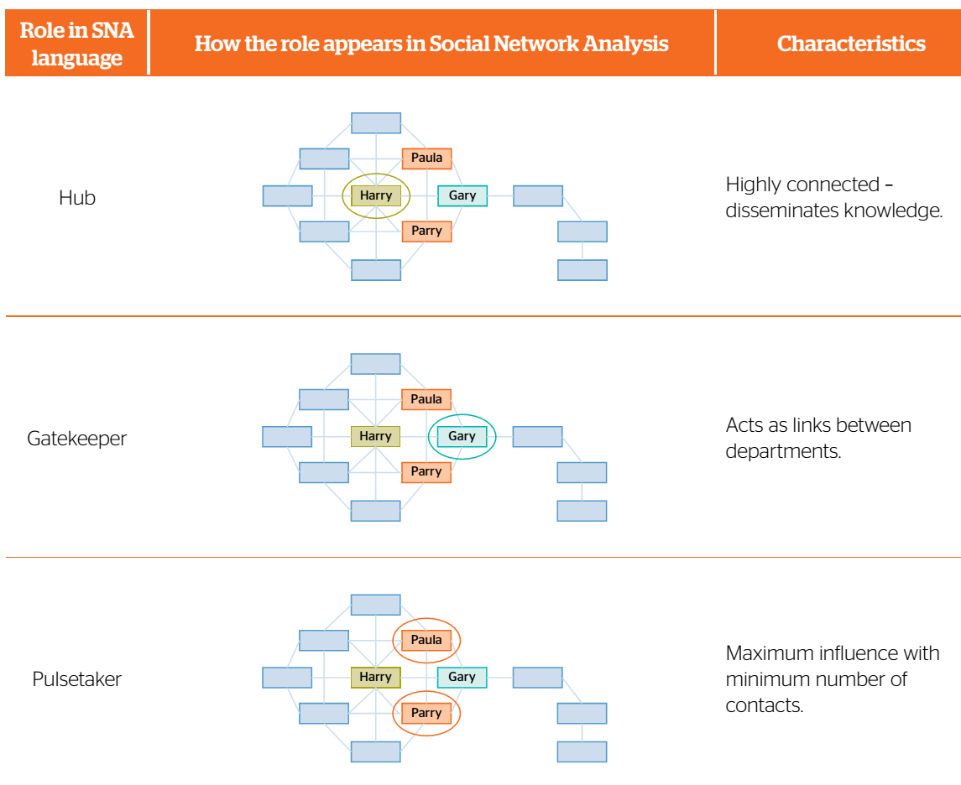
چند کاربرد تحلیل شبکه های مالی(4)
استخراج نقش افراد

Slide 9
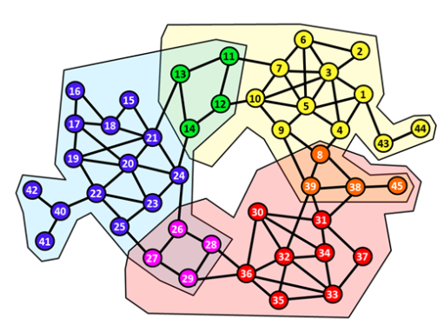
چند کاربرد تحلیل شبکه های مالی(4)
استخراج گروه های مشتریان (Community Detection)
انتشار گروه در بانک چگونه انجام شود؟
Label Propagation
کاربرد : پولشویی، گروه بندی مشتریان

Slide 10
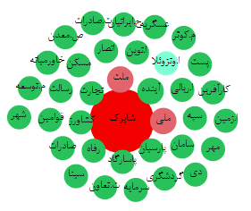

چند کاربرد تحلیل شبکه های مالی(5)
ریسک | بانک
5/31 | شاپرک
4/6 | ملت
2/8 | ملی
1/56 | صادرات
0/62 | تجارت
0/6 | کشاورزی
0/59 | رفاه
0/55 | پاسارگاد
0/49 | پارسیان
0/48 | سامان
استخراج ریسک سیستمی
تعریف: احتمال ایجاد بحران مالی و سقوط ناگهانی در کل یک سیستم مالی و سرایت بی‌ثباتی و آشوب در بازارهای مالی به صورت زنجیروار است.
با تشکر از اقایان دکتر نادر قاسمی، مهندس فرهاد یوسفی و خانم مهندس مریم گرامی جهت استخراج اطلاعات ریسک از تراکنش های پایا اسفند 94

Slide 11
دسته بندی انواع تحلیل در تشخیص تقلب

Slide 12
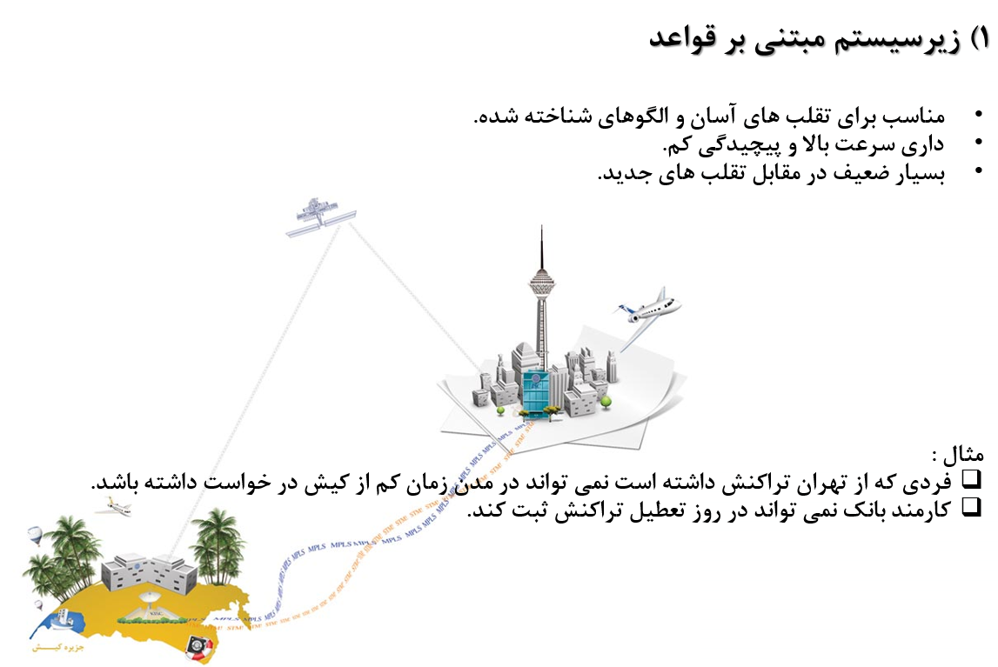

Slide 13
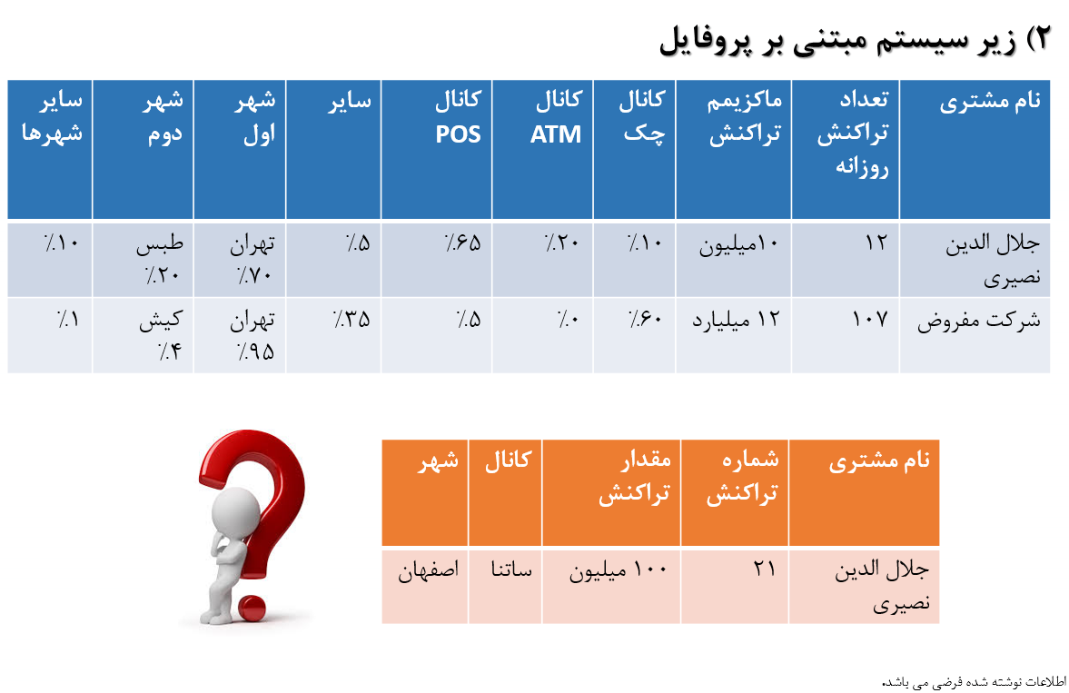

Slide 14
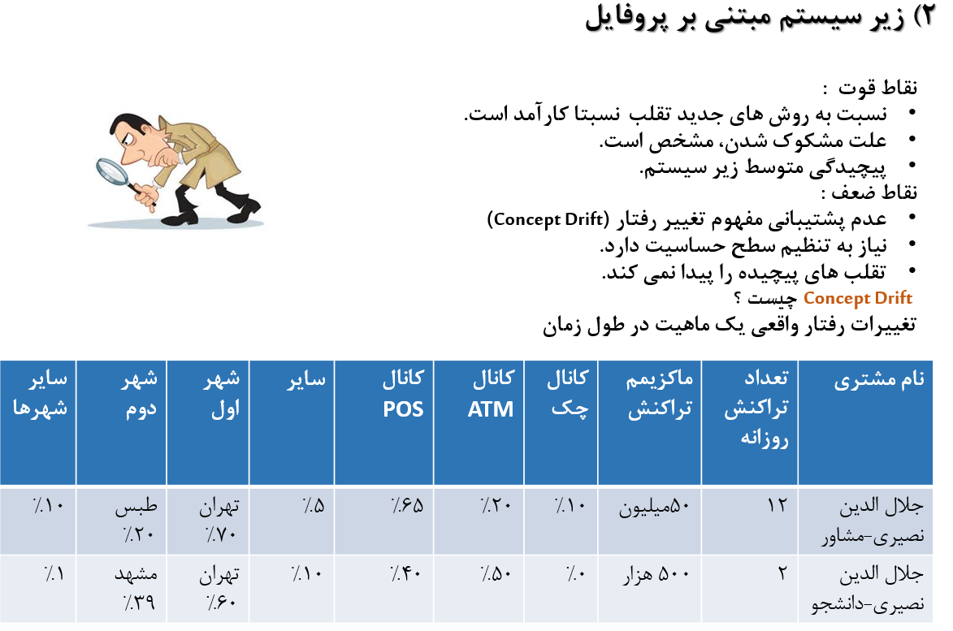

Slide 15
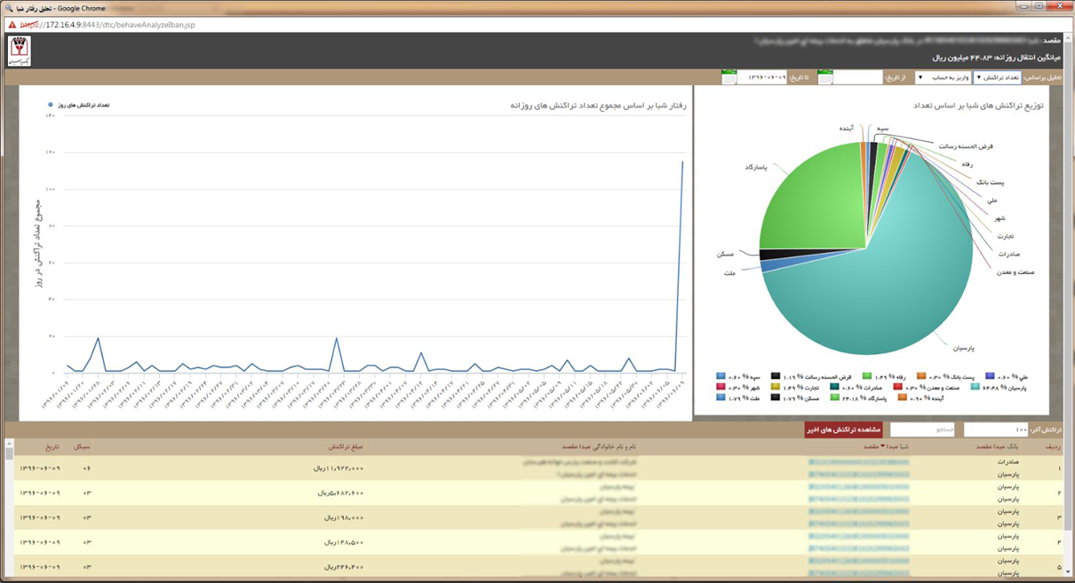

Slide 16
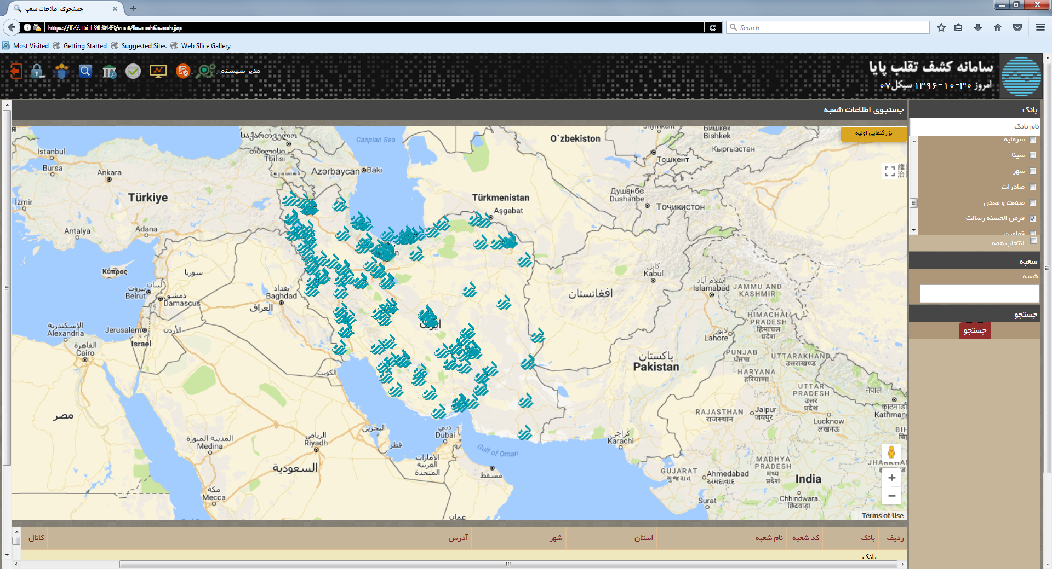

Slide 17
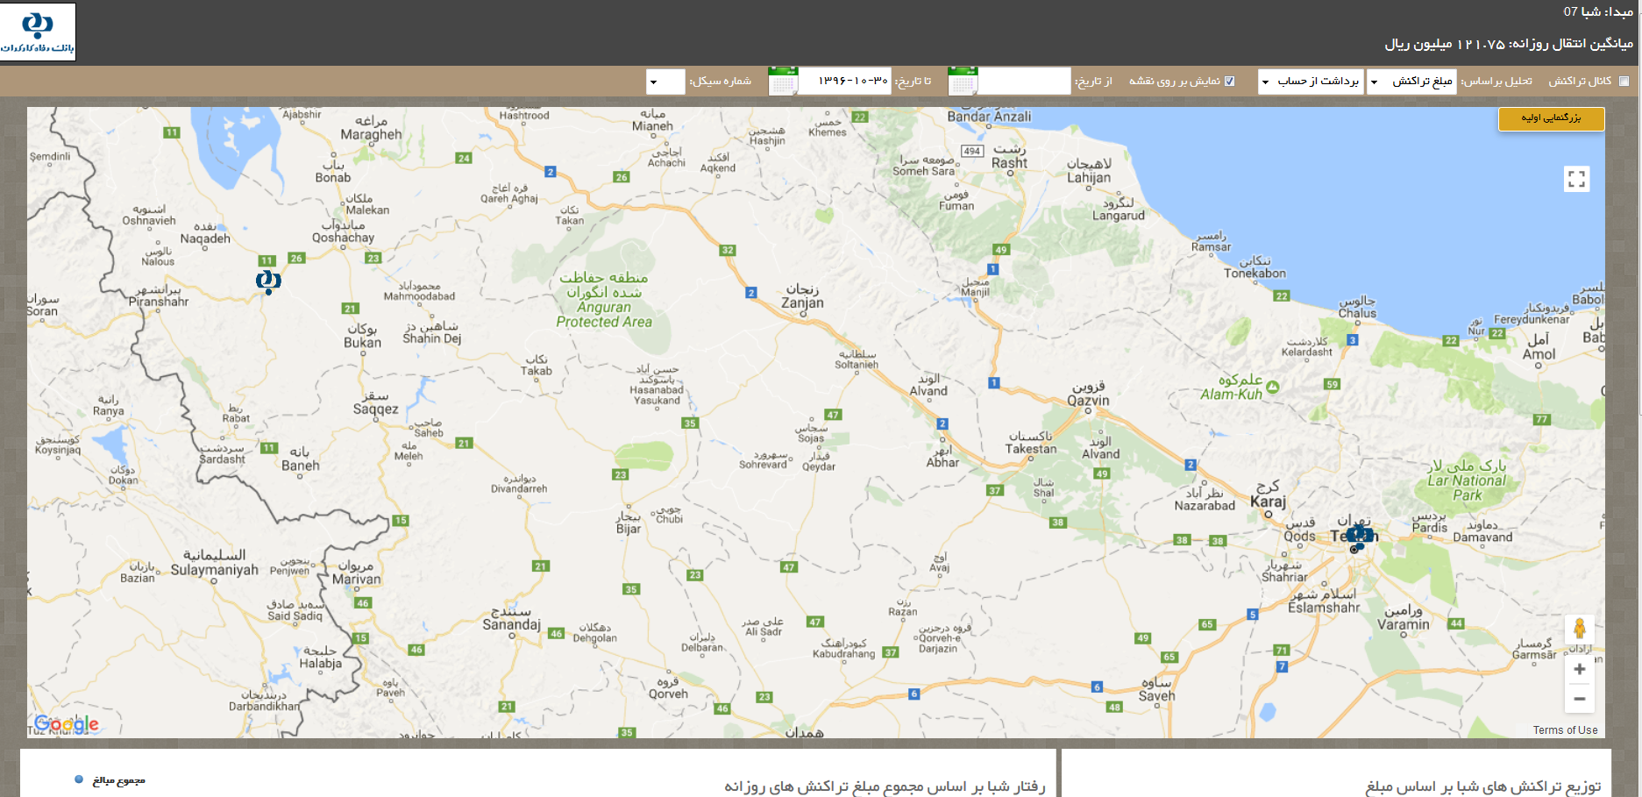

Slide 18
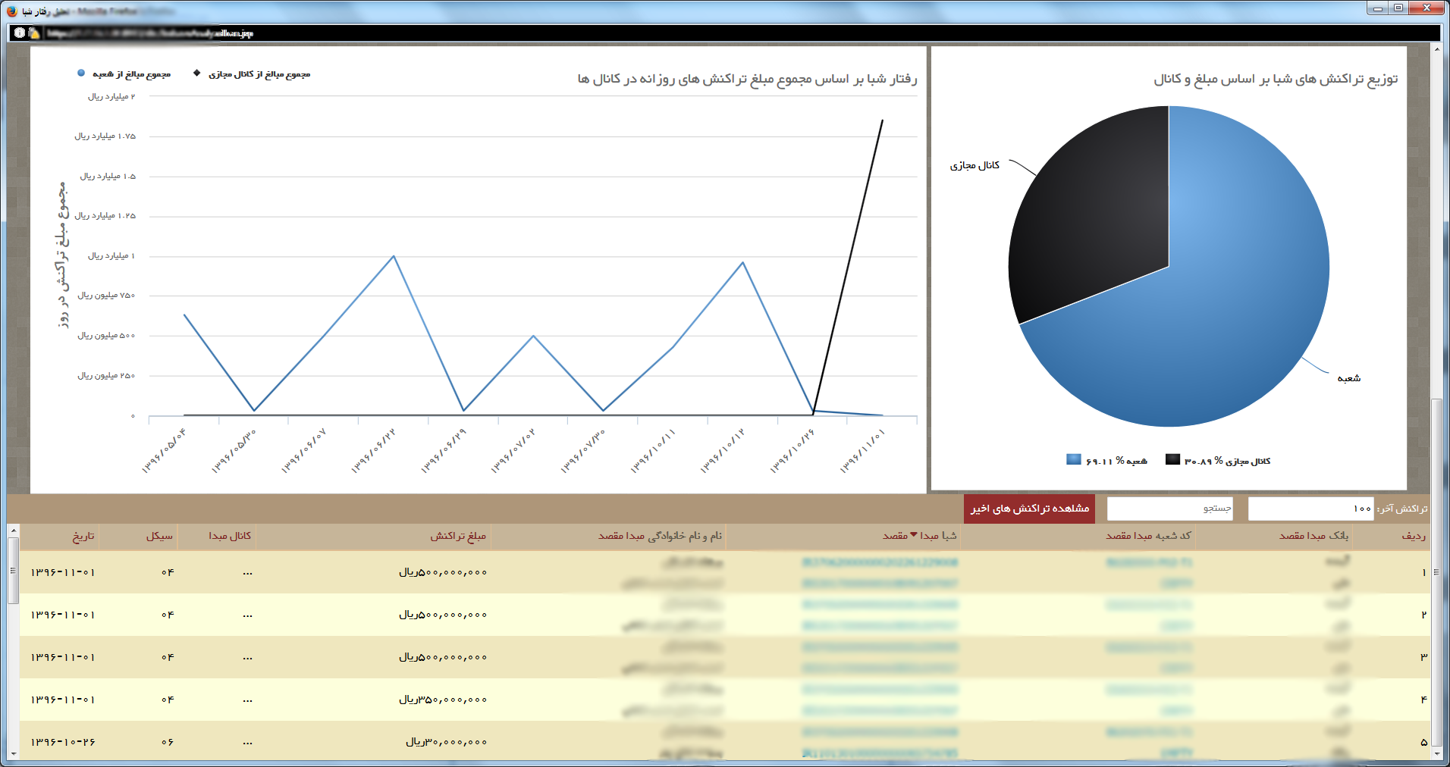

Slide 19
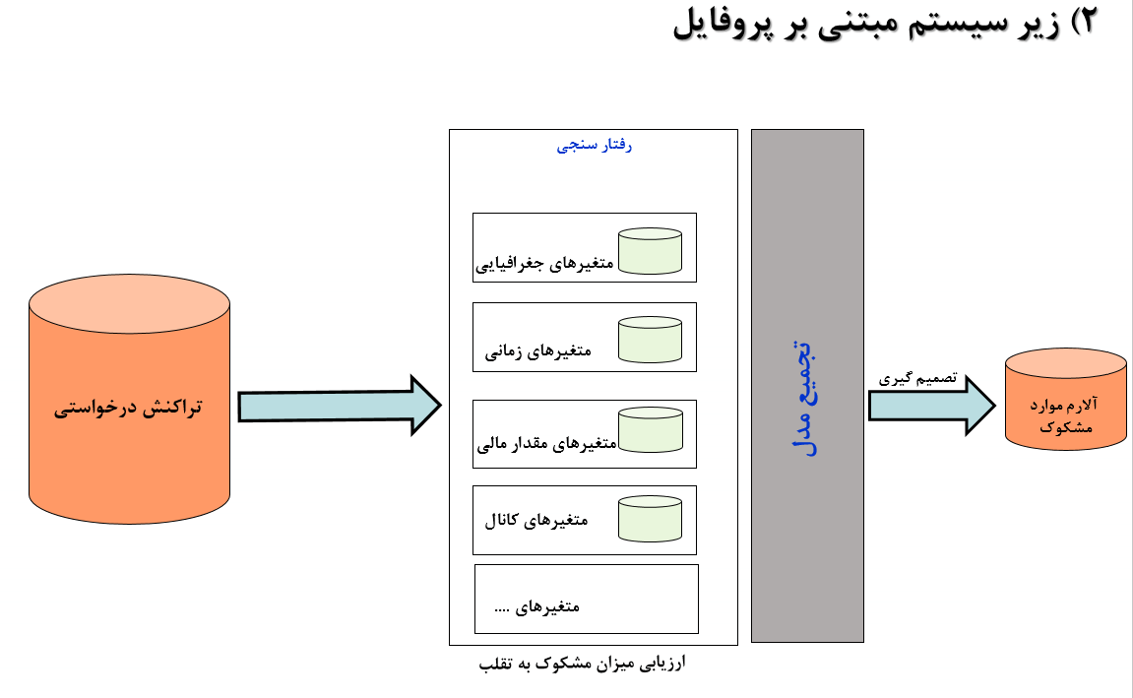

Slide 20
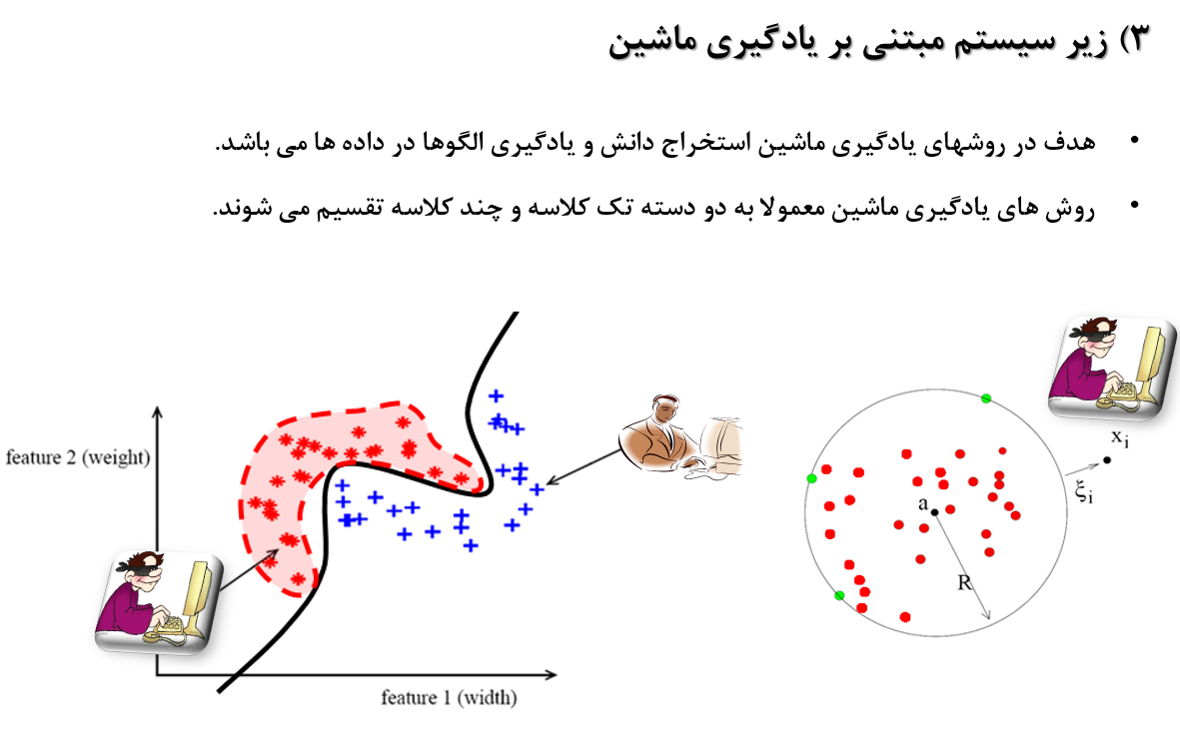

Slide 21
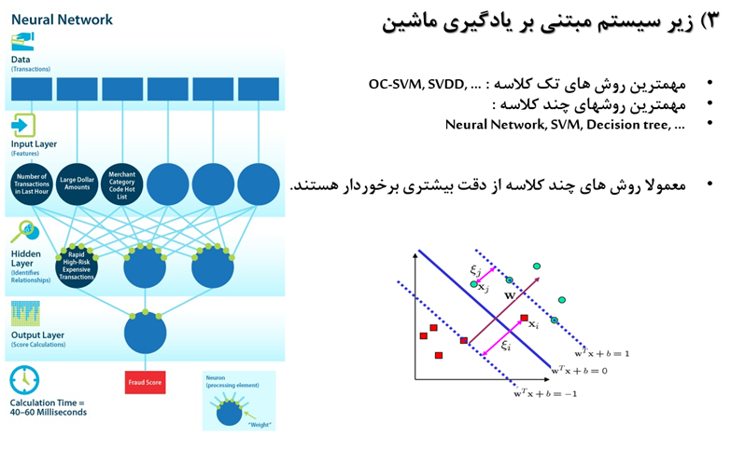

Slide 22
دسته بندی انواع تحلیل در تشخیص تقلب

Slide 23
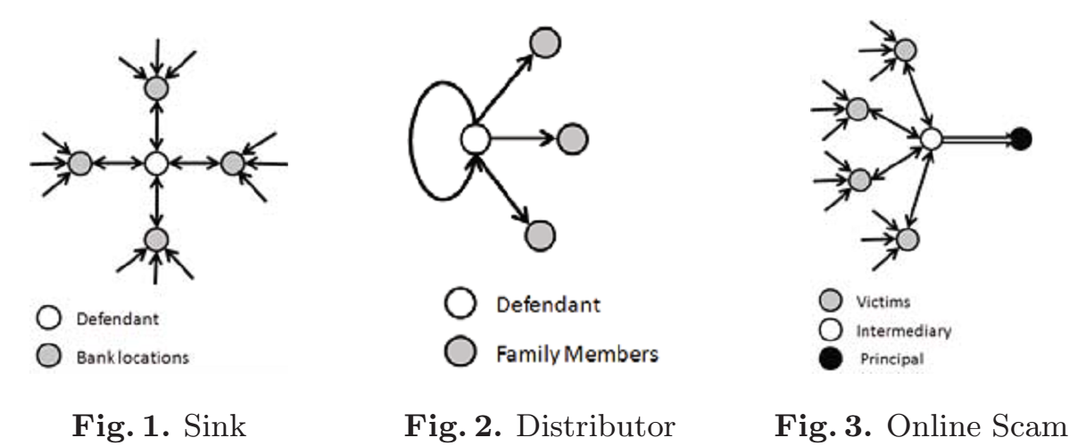

سناریو سرقت اطلاعات اینترنت بانک و پولشویی
شماره مشتری اول | شماره مشتری دوم | مبلغ واریزی
1 | 10 | 30
2 | 10 | 5
3 | 10 | 22
4 | 10 | 2
5 | 10 | 37

Slide 24
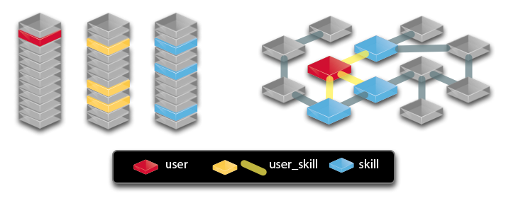
پایگاه داده گراف در مقابل رابطه ای
استفاده از ساختار گراف (رئوس و روابط) برای نمایش و ذخیره‌سازی اطلاعات
پیمایش سریع روابط میان موجودیت‌ها
امکان استخراج سنجه‌های آماری گراف با سرعت بالا

Slide 25
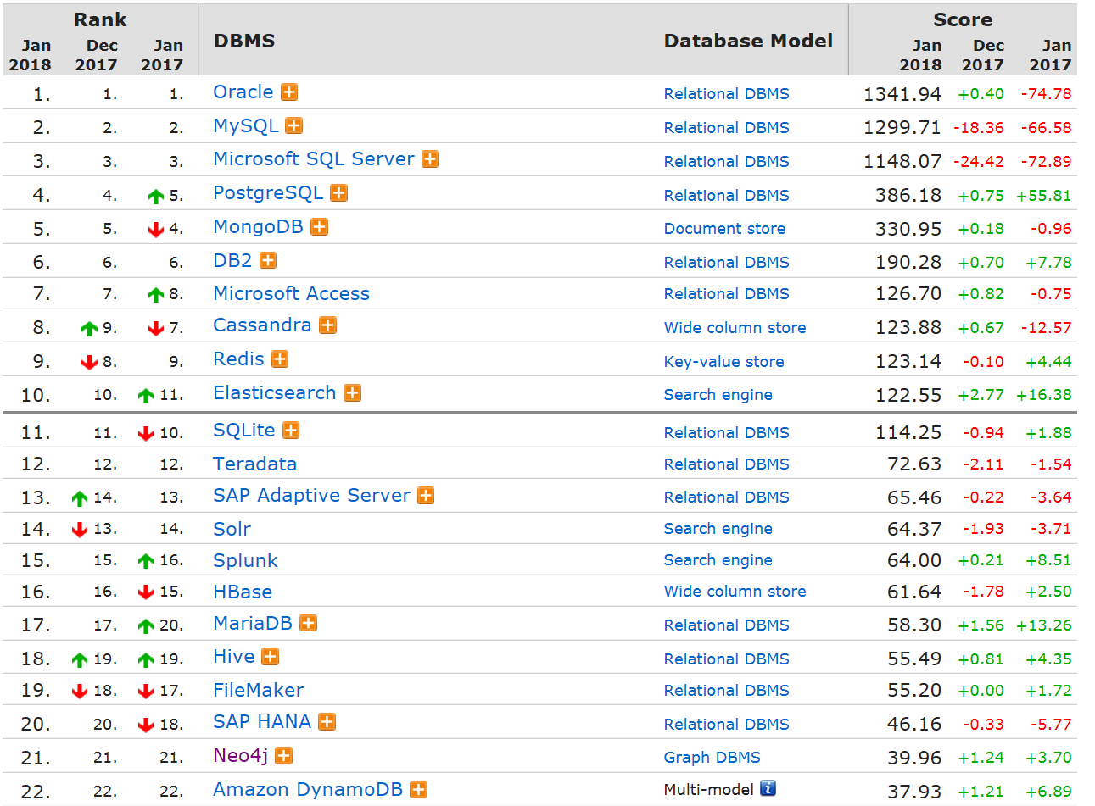
مقایسه کلی پایگاه داده ها

Slide 26
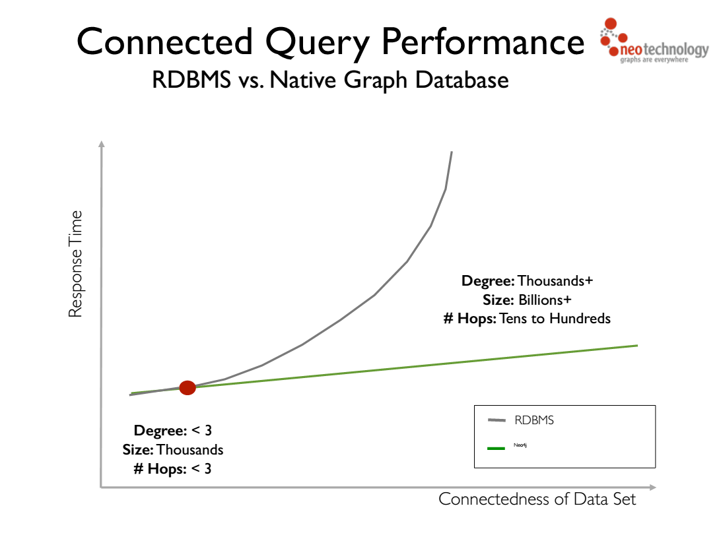

Slide 27
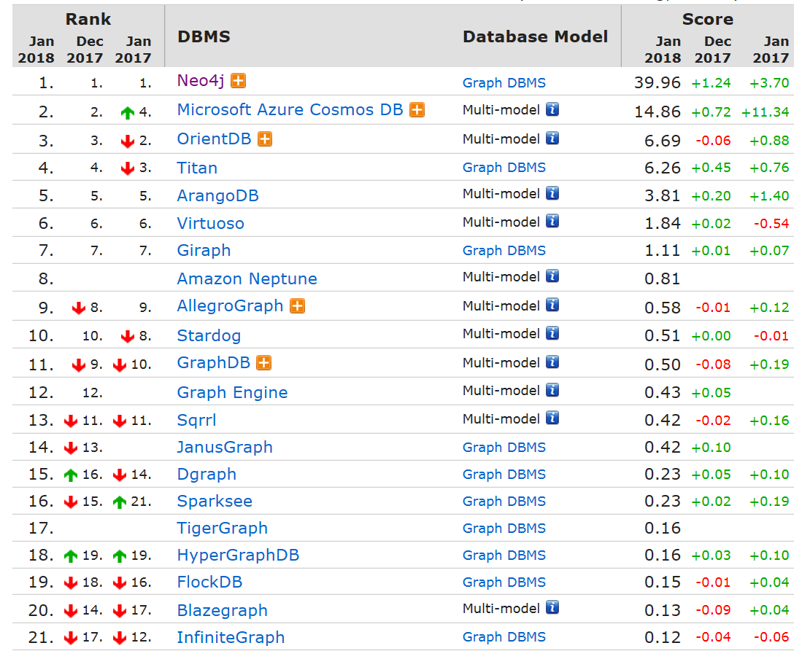
رتبه بندی پایگاه داده گرافی

Slide 28
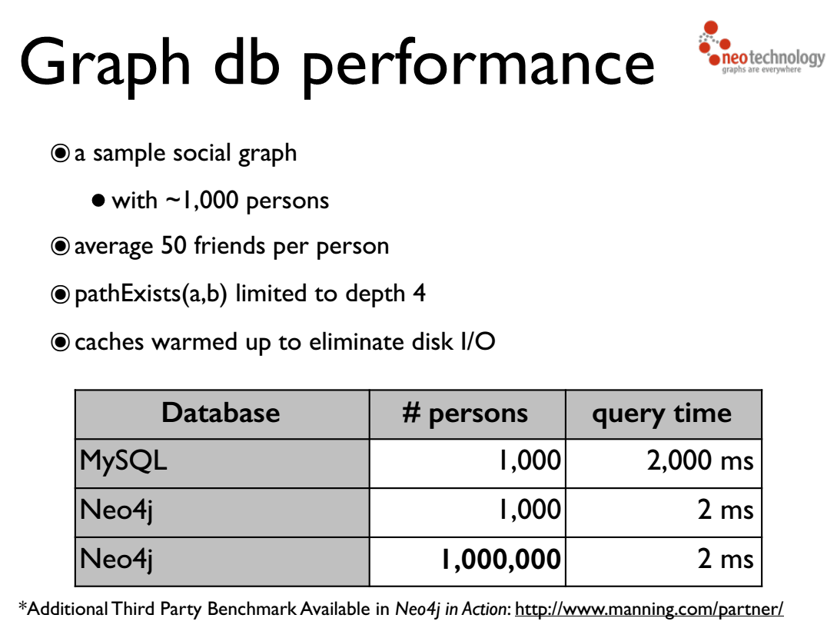

Slide 29
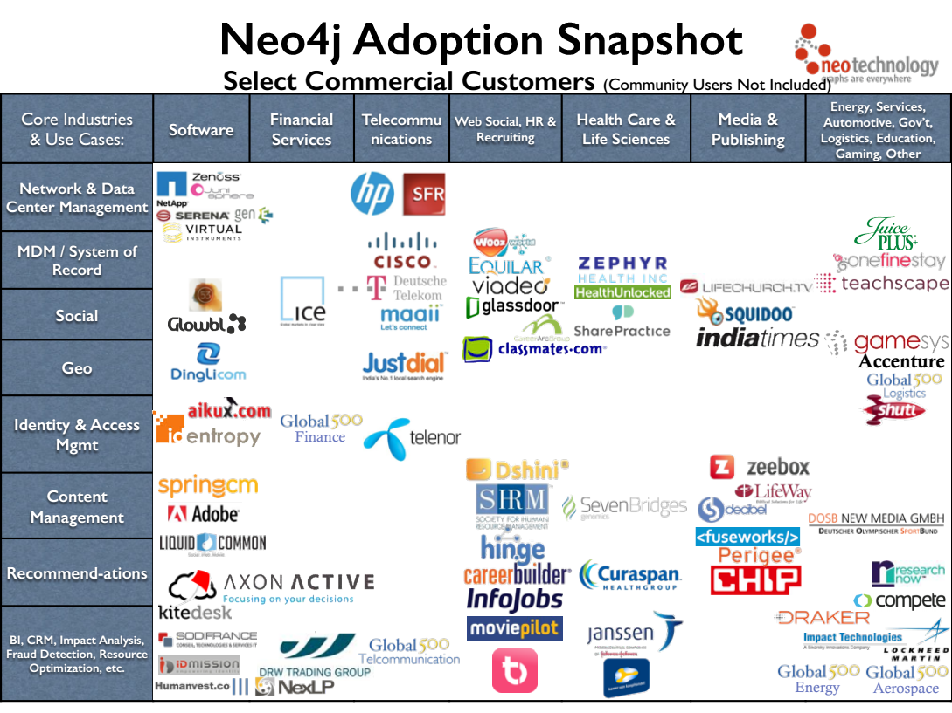
کاربرد در حوزه مالی

Slide 30
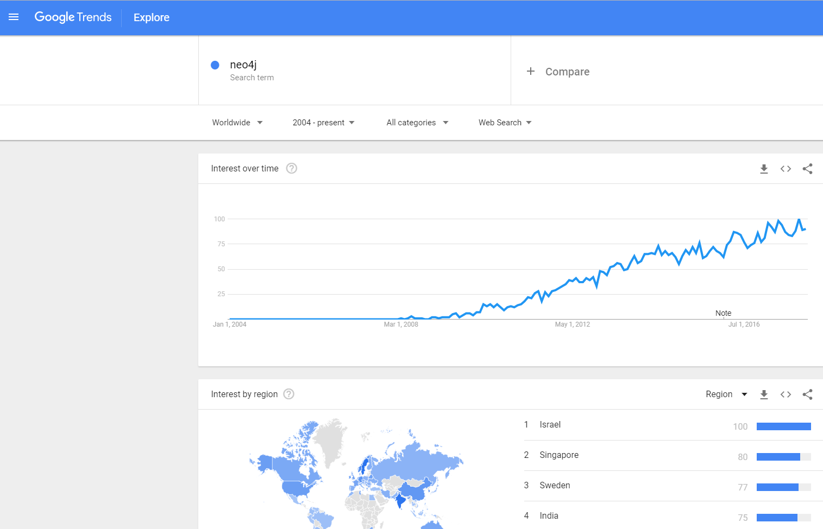
روند neo4j

Slide 31
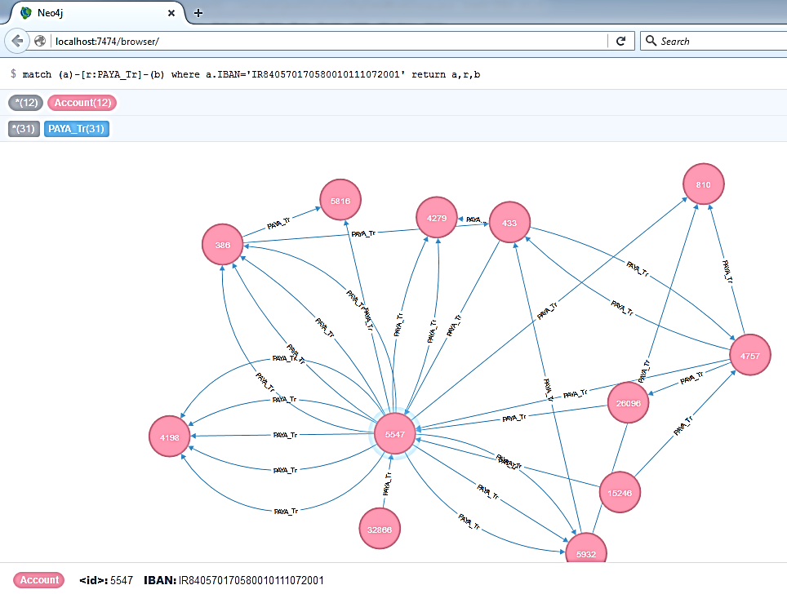
Neo4j Graph Database
استفاده از زبان سایفر برای انجام عملیات روی پایگاه داده‌ها
دارای کتابخانه‌های لازم برای استفاده در برنامه جاوا
امکان استفاده از مرورگر جهت مشاهده نتایج کوئری‌ها

Slide 32
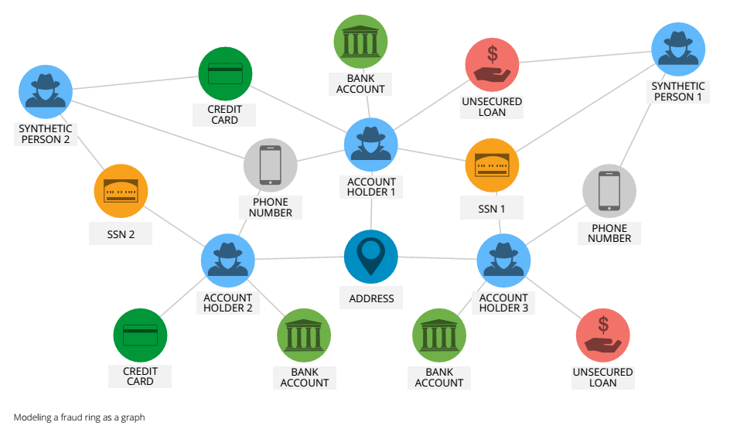
استخراج تقلب حلقه

Slide 33

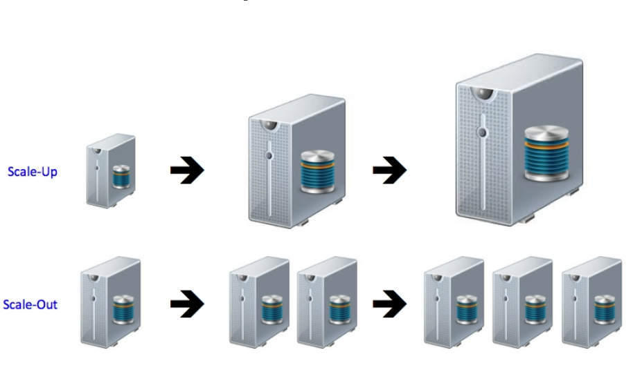
راهکارهای افزایش توان پردازشی

Slide 34
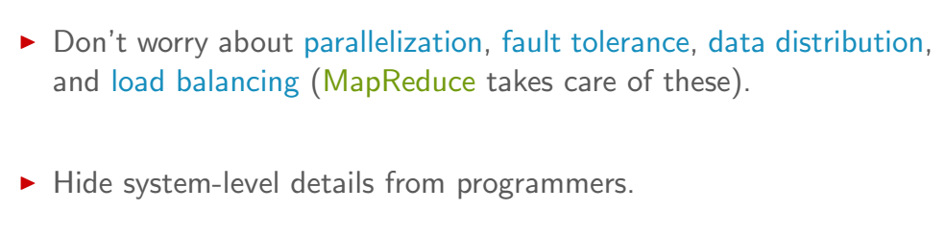
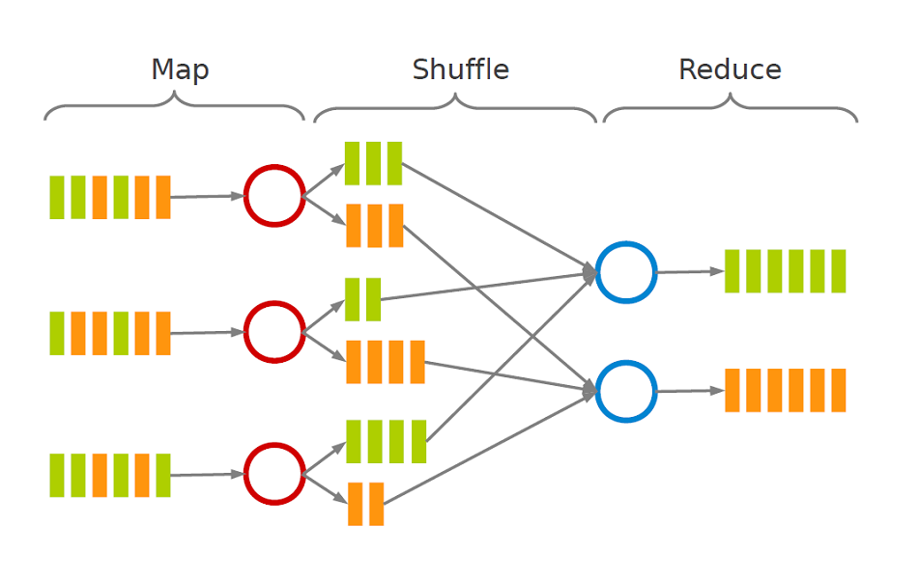

نگاشت-کاهش (هادوپ)

Slide 35
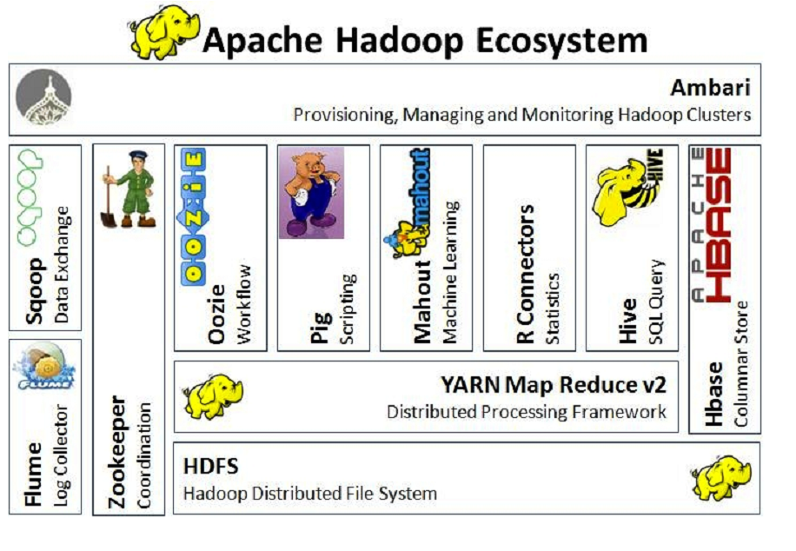

Slide 36
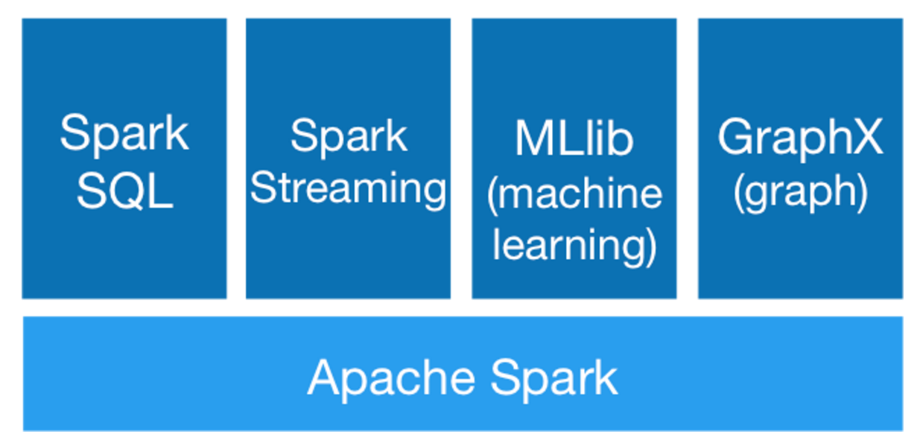
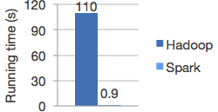
اسپارک
Logistic regression in Hadoop and Spark

Slide 37
با تشکر
شرکت خدمات انفورماتیک

